Slide 1
محاضرة عن تطوير استراتيجيات وخطط التسويق
أ.د. سعدون حمود جثير الربيعاوي
برنامج الدكتوراه ادارة الاعمال

Slide 2
ماهي سلسلة القيمة
قام هارفرد ميشيل بورتر باقتراح ما يسمى بسلسلة القيمة وهي أداة لتحديد طرق لخلق قيم للزبائن وان كل مؤسسة عبارة عن فعاليات مركبة تقوم بعمليات (تصميم وانتاج وتسويق وتسليم واسناد منتجاتها الخاصة)
تحدد سلسلة القيمة تسعة أنشطة ذات صلة بالإستراتيجية - خمسة أنشطة دعم أساسية وأربعة انشطة داعمة
الأنشطة الرئيسية هي (1) اللوجيستيات الواردة أو جلب المواد إلى المنشأة (2) العمليات أو تحويل المواد إلى منتجات نهائية (3) اللوجيستيات الصادرة أو شحن المنتجات النهائية (4) التسويق ، الذي يشمل المبيعات و (5) الخدمة. تتعامل الإدارات المتخصصة
اما الأنشطة الداعمة وهي: (1) المشتريات (2) تطوير التكنولوجيا (3) إدارة الموارد البشرية (اليد العاملة) و (4) البنية التحتية للشركة.

Slide 3
مراحل خلق وتسليم القيمة
اختيار القيمة
تزويد القيمة
ايصال القيمة

Slide 4
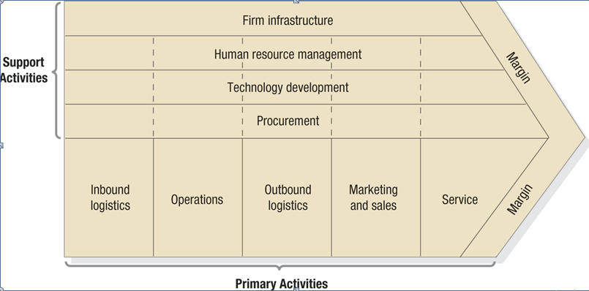
شكل يوضح سلسلة القيمة لبورتر

Slide 5
خصائص المقدرات الجوهرية
مصدر للميزة التنافسية وتساهم كثيرا في منافع الزبون المتصورة
لها تطبيقات في مجموعة واسعة من الأسواق.
من الصعب على المنافسين قيامهم بتقليد منتج او خدمة.

Slide 6
ماهو التسويق الشمولي
تكامل لاستكشاف القيمة وخلق القيمة وأنشطة توصيل القيمة بهدف بناء علاقات طويلة الأجل ومرضية للطرفين والازدهار المشترك بين أصحاب المصلحة الرئيسيين

Slide 7
الشكل 2.1 التخطيط الاستراتيجي وعمليات التنفيذ والرقابة

Slide 8
ماهي خطة التسويق
هي الأداة المركزية لتوجيه وتنسيق جهود التسويق. تعمل على المستوى الاستراتيجي والتكتيكي.

Slide 9
مستويات خطة التسويق
التكتيكي
خصائص المنتج
الترويج
التسعير
قنوات التوزيع
الخدمة
الاستراتيجي
استهداف قرارات التسويق
موقع ذو قيمة
تحليل الفرص التسويقية

Slide 10
أنشطة تخطيط الشركة
تحديد رسالة الشركة
إنشاء وحدات الأعمال الاستراتيجية SBUs))
تخصيص الموارد لكل وحدة اعمال
تقييم فرص النمو

Slide 11
تتضمن وثيقة الرسالة الجيدة:
تركز على عدد محدود من الأهداف
تؤكد على السياسات والقيم الرئيسية للشركة.
تحدد المجالات التنافسية الرئيسية التي تعمل ضمنها الشركة
لها وجهة نظر طويلة الأجل.
هي قصيرة لا تُنسى وذات مغزى قدر الإمكان

Slide 12
شكل2.2 فجوة التخطيط الاستراتيجي

Slide 13
عملية التخطيط الاستراتيجي لوحدة الاعمال الستراتيجية

Slide 14
SOWTتحليل
قـــــــــــــوةStrengths
ضـــــعفWeaknesses
فــــــرصOpportunities
تــهــديــداتThreats

Slide 15
تحليل فرص السوق (MOA)
هل يمكننا توضيح الفوائد بشكل مقنع لسوق (أسواق) مستهدفة محددة؟
هل يمكننا تحديد السوق (الأسواق) المستهدفة والوصول إليهم بوسائل تجارية وقنوات تجارية فعالة من حيث التكلفة؟
هل تمتلك شركتنا أو تتمتع بإمكانية الوصول إلى القدرات والموارد المهمة التي نحتاج إليهاتقديم فوائد الزبائن؟
هل يمكننا تقديم فوائد أفضل من أي منافسين حقيقيين أو محتملين؟
هل يفي معدل العائد المالي أو يتجاوز الحد الأدنى المطلوب للاستثمار؟

Slide 16
مصفوفة الفرص والتهديدات

Slide 17
الاستراتيجيات العامة لبورتر
قيادة الكلفة الاجمالية
التمايز
التركيز

Slide 18
مكونات خطة التسويق
الملخص التنفيذي وجدول المحتويات
تحليل الموقف
استراتيجية التسويق
التوقعات المالية
ضوابط التنفيذ

Slide 19
شكرا لأصغائكم

